Slide 1
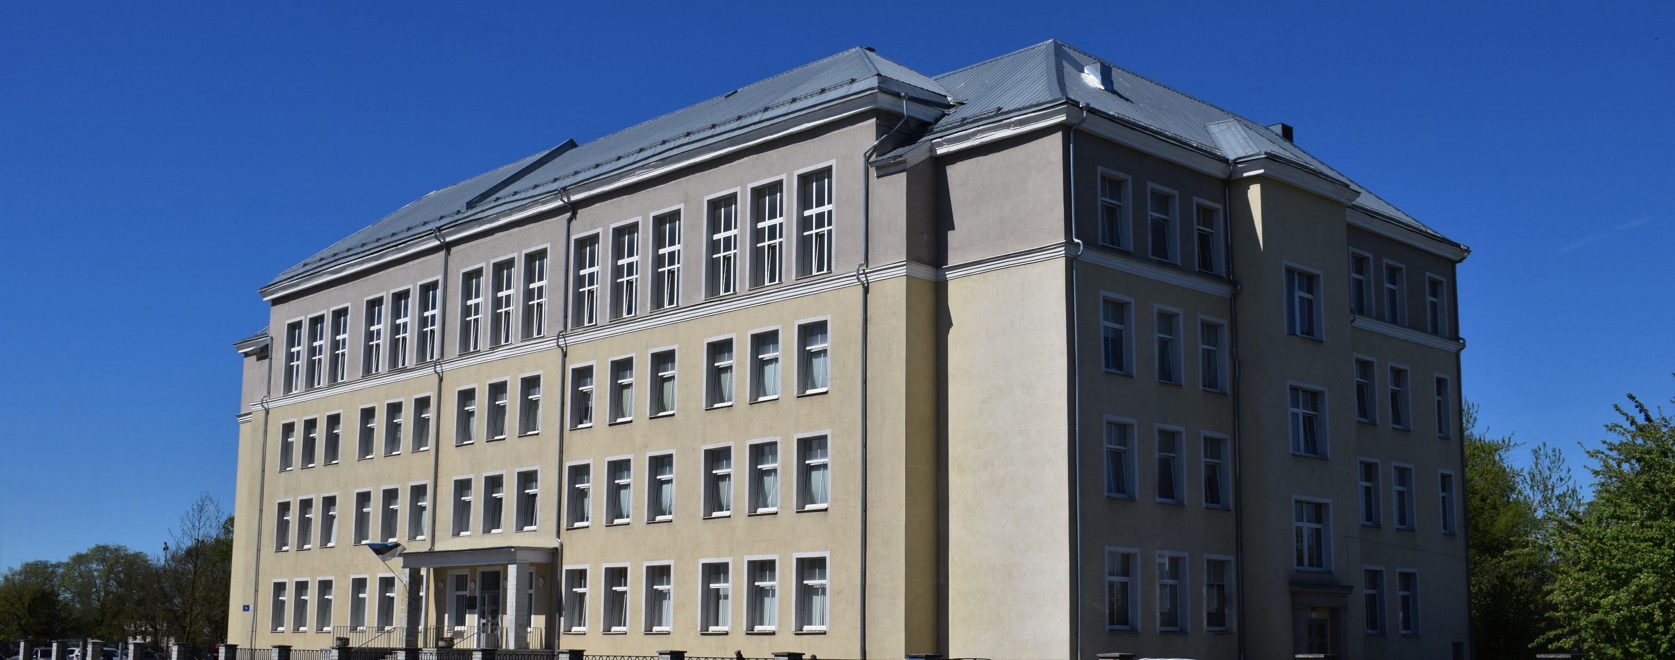
Концепт сайта Tallinna Pae Gümnaasium
Nikita Andreev
Inseneriteaduskond/Virumaa Kolledž
Tallinna Tehnikaülikool
Juhendaja: Jelena Kuzmina
08.06.2020

Slide 2
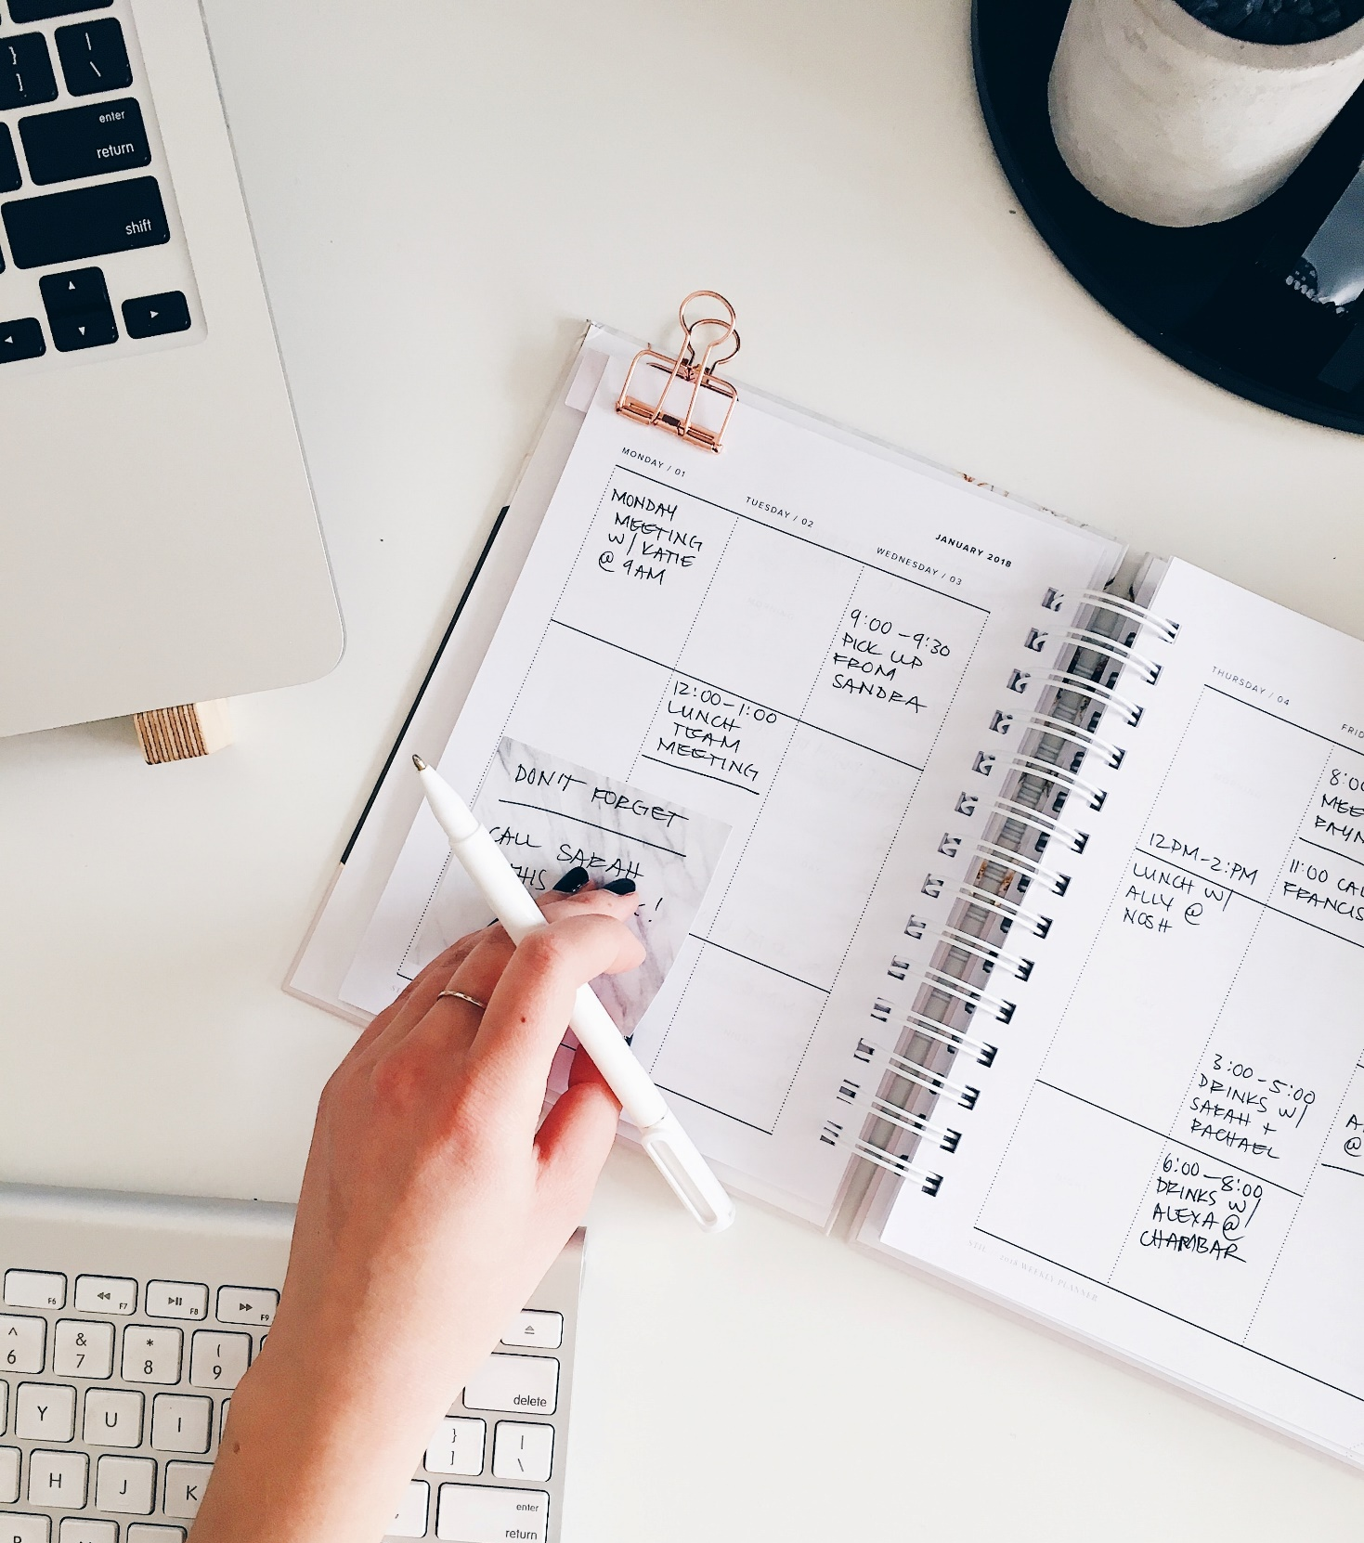
Причины:
Старый дизайн
Дизайнерские и системные ошибки
Упрощенное администрирование сайта
Перспектива дальнейшего развития проекта
Демонстрация престижа школы

Slide 3
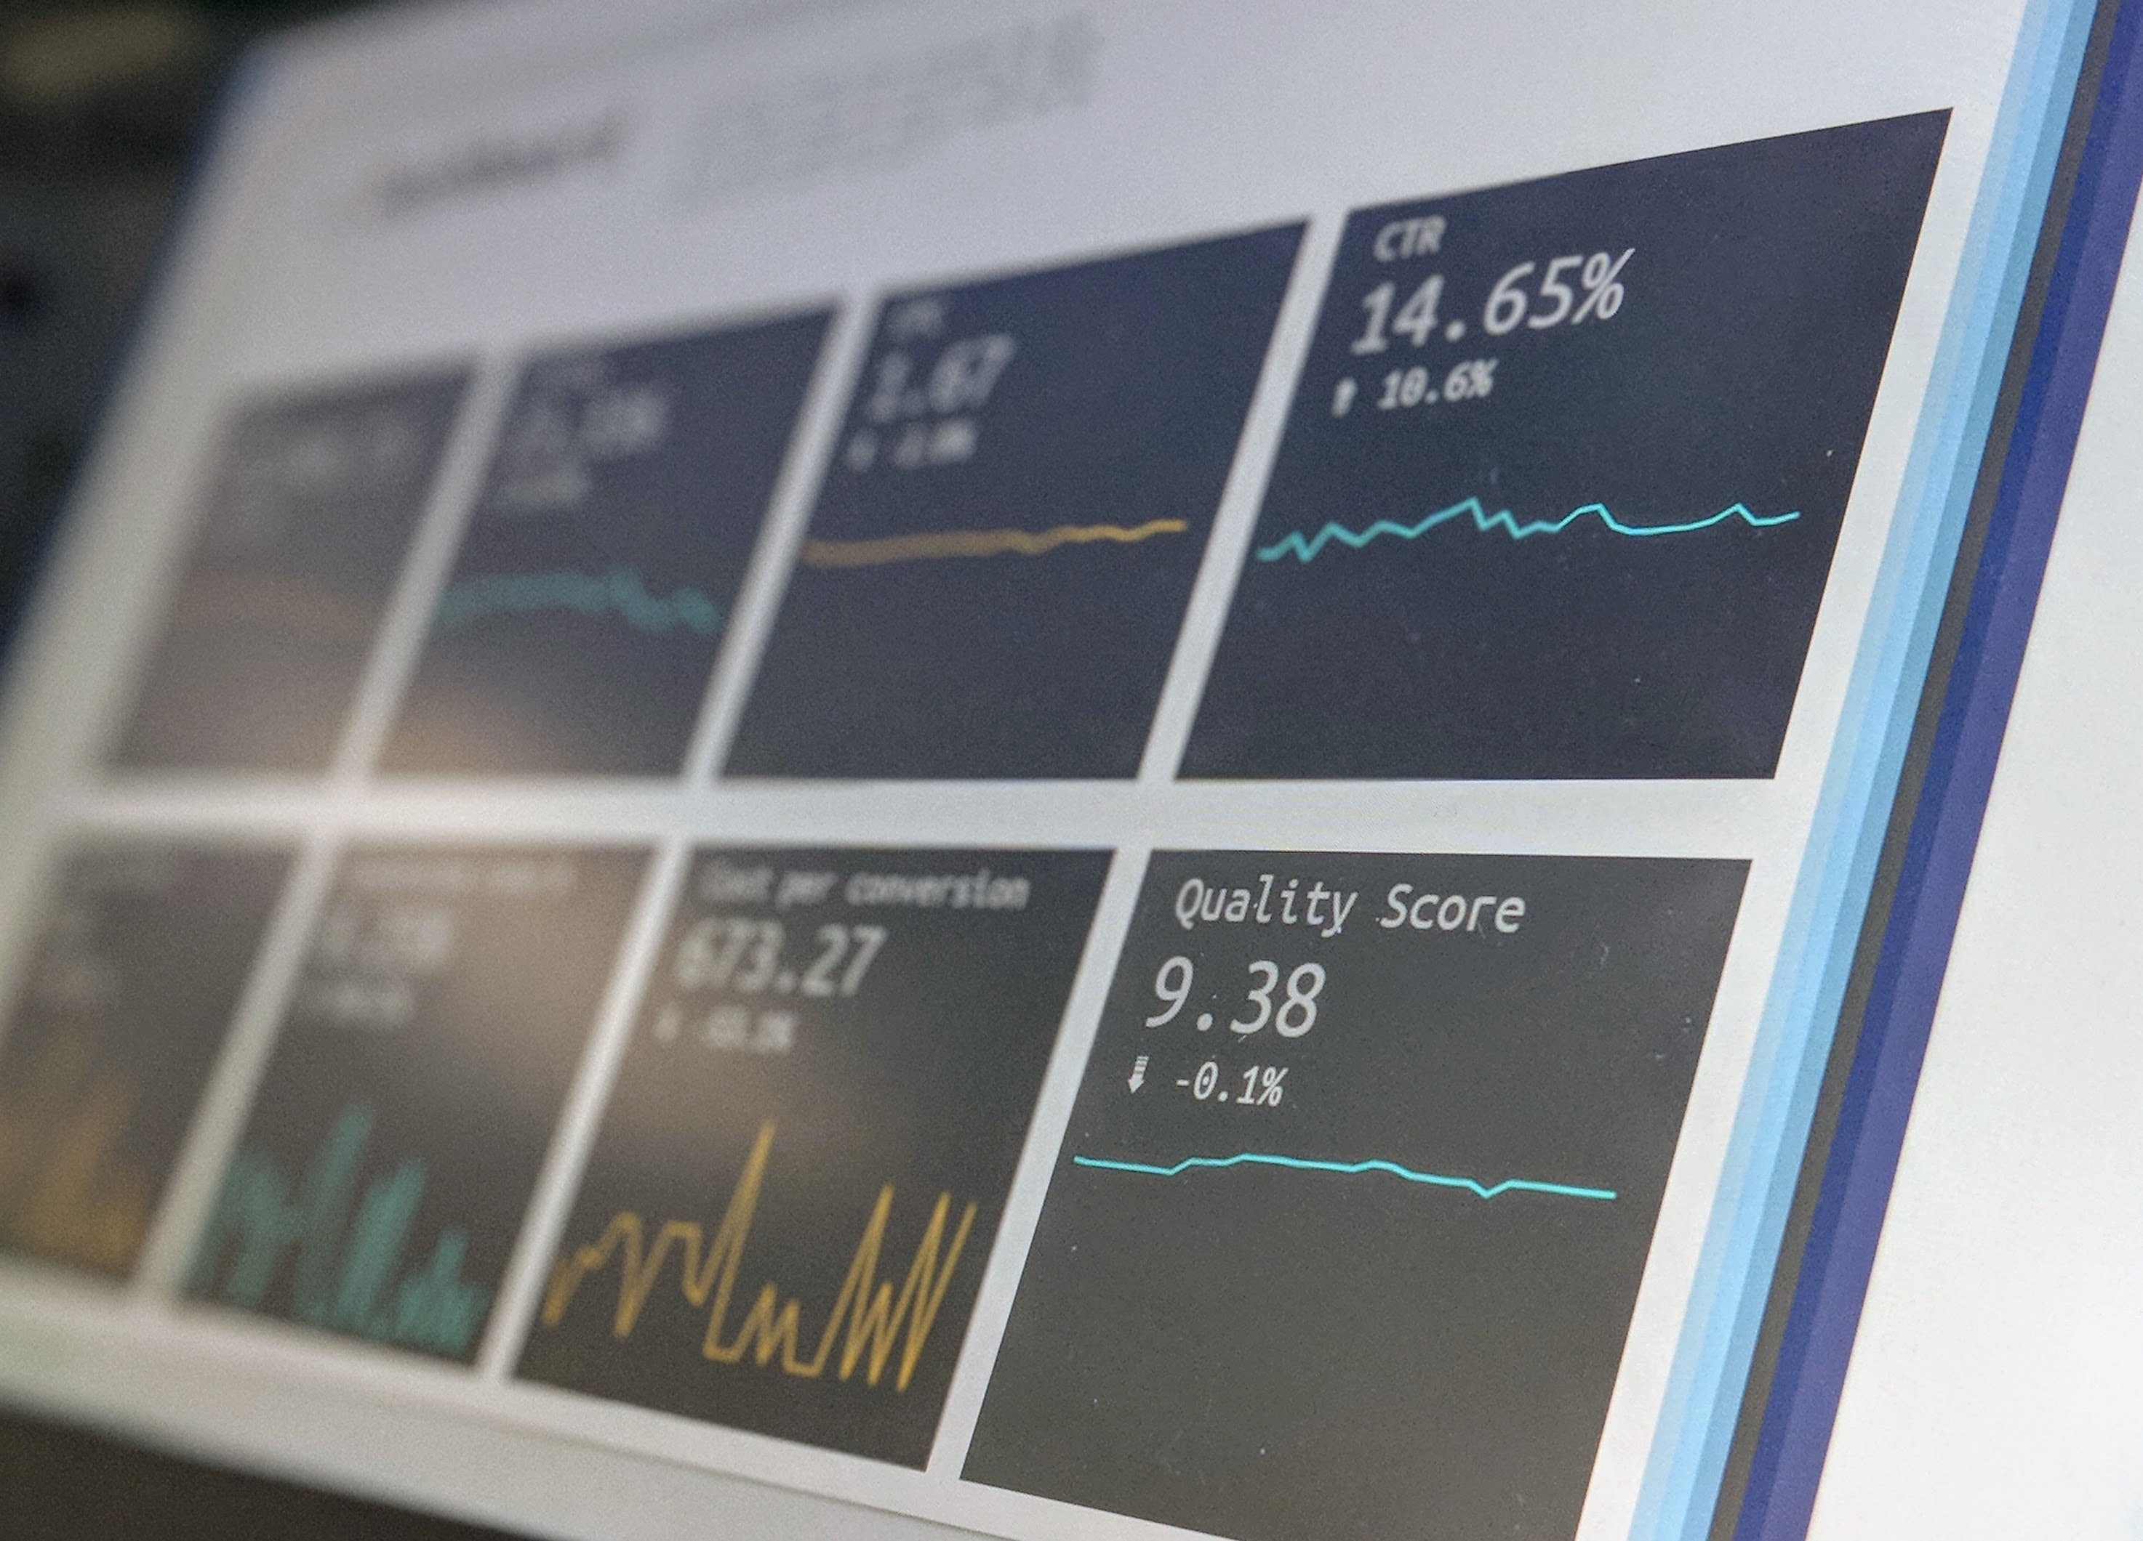
Проблемы текущей веб-страницы

Slide 4
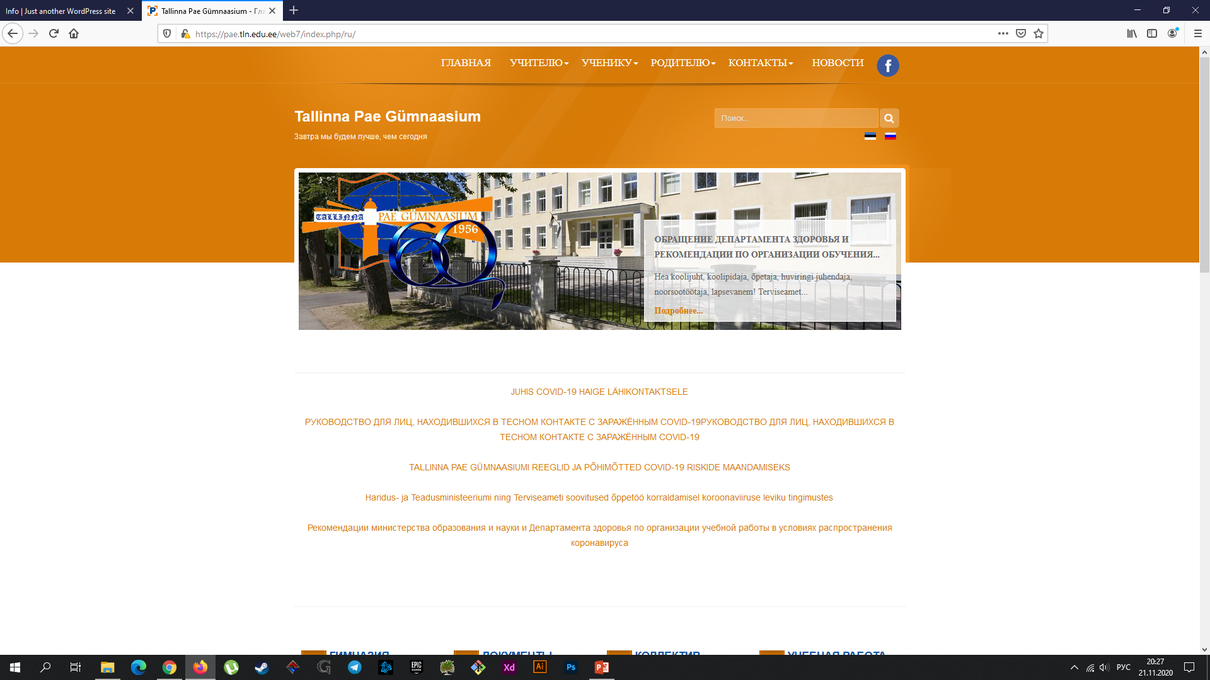

Некорректный вывод ссылок
TALLINNA PAE GÜMNAASIUM
10

Slide 5
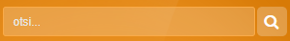

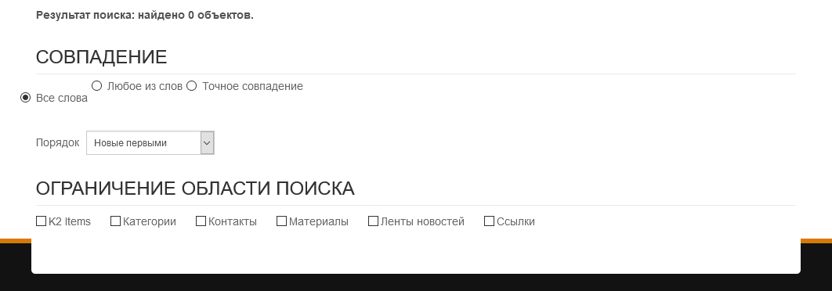
Строка поиска
TALLINNA PAE GÜMNAASIUM
10

Slide 6
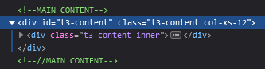
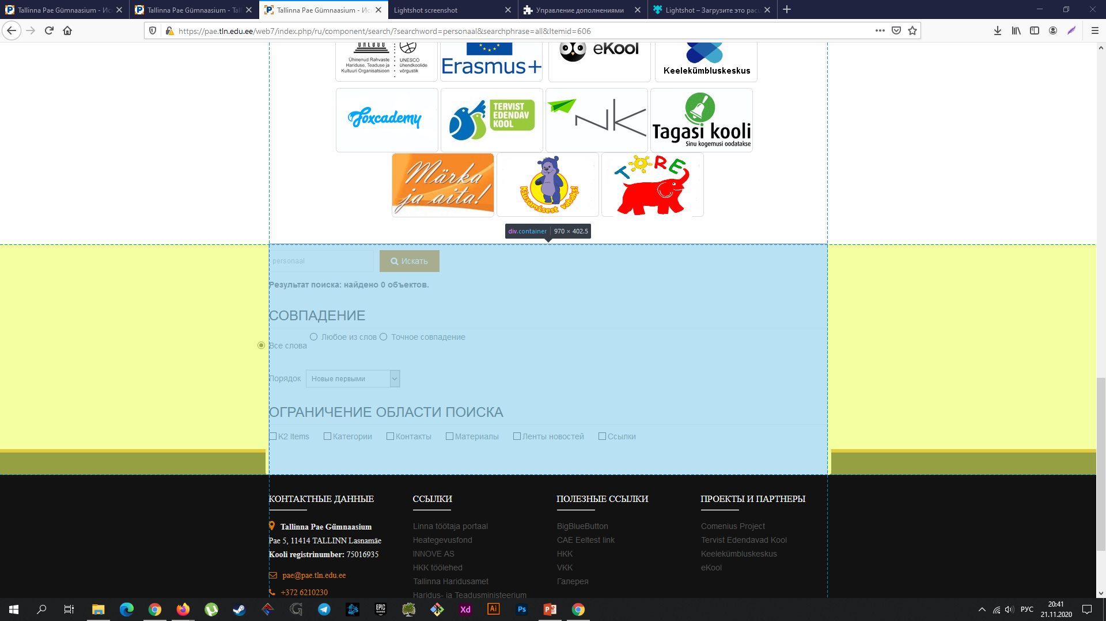
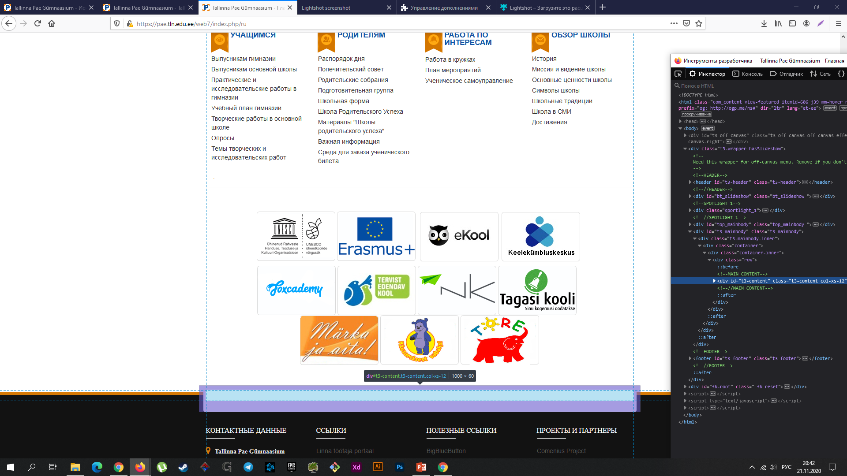
Главный контент
TALLINNA PAE GÜMNAASIUM
10

Slide 7
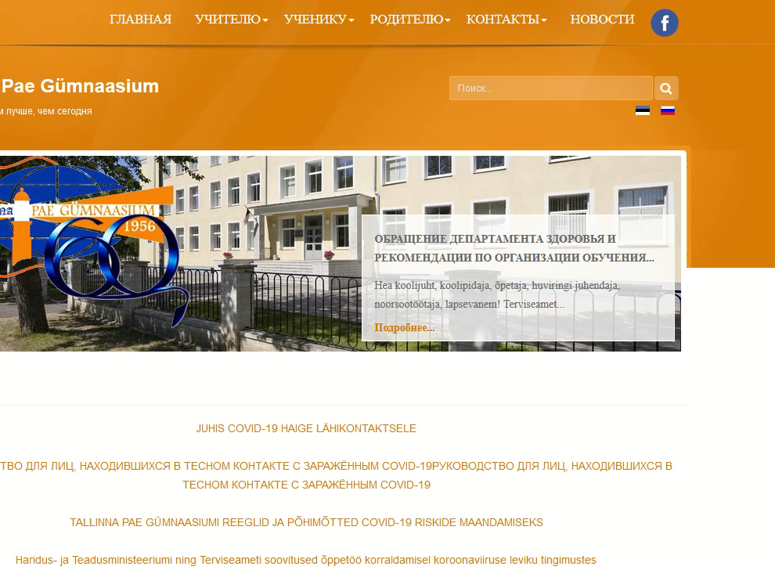
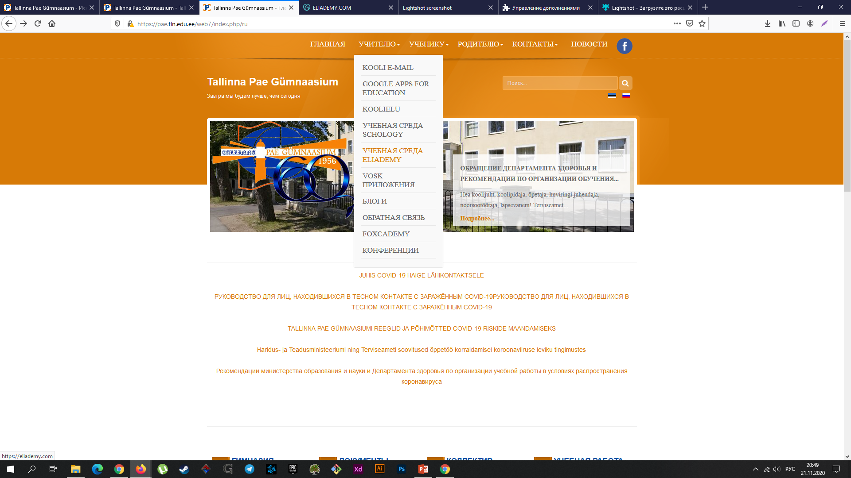
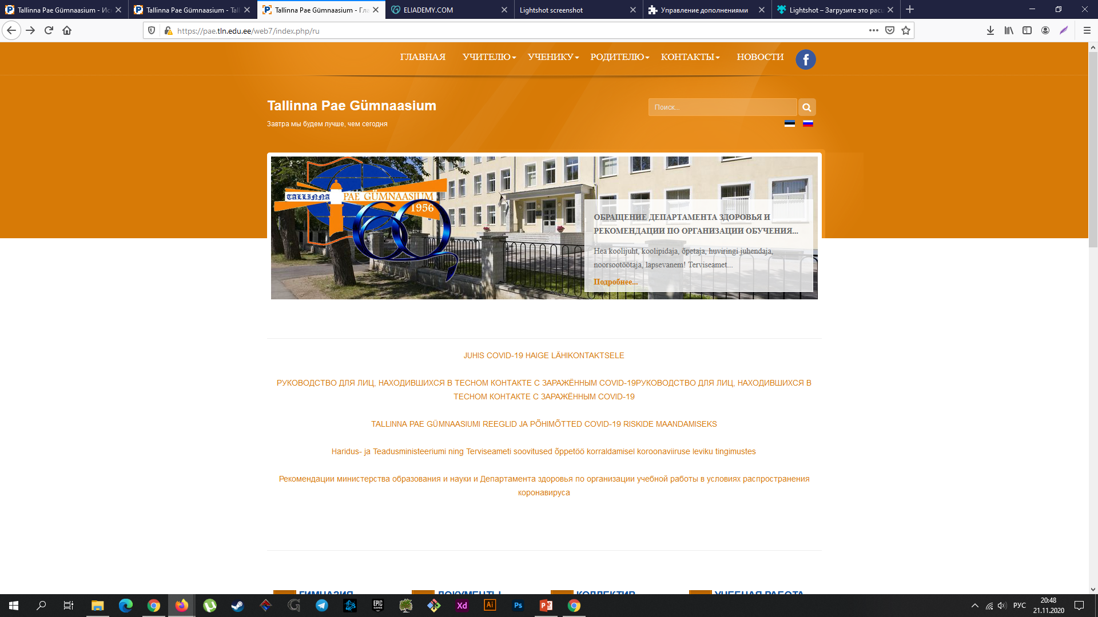
Меню навигации
TALLINNA PAE GÜMNAASIUM
10

Slide 8
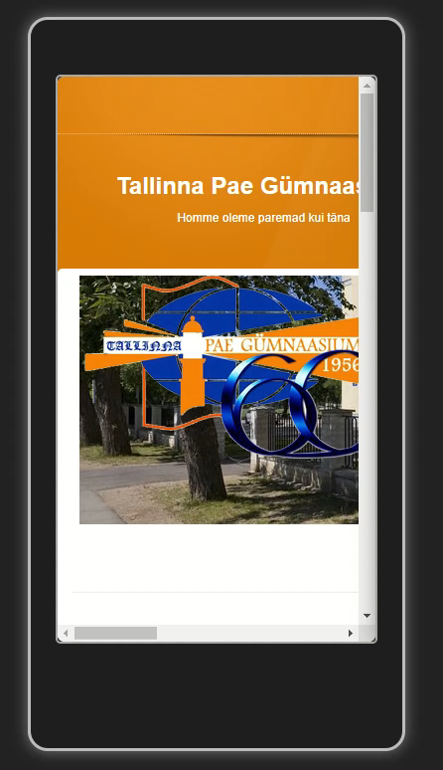
Мобильный дизайн
TALLINNA PAE GÜMNAASIUM
10

Slide 9
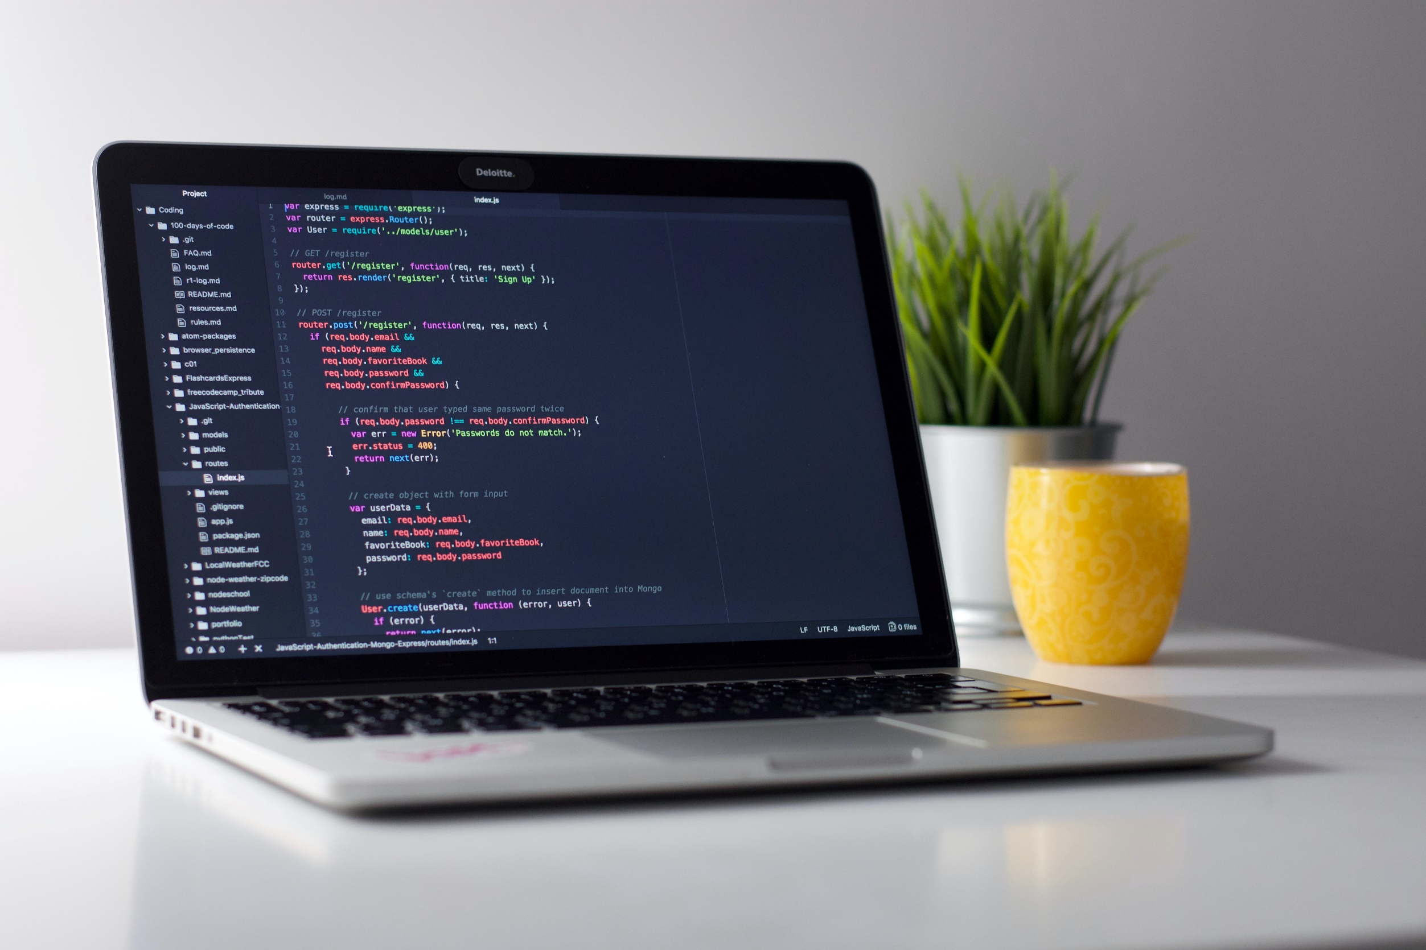
Концепт

Slide 10
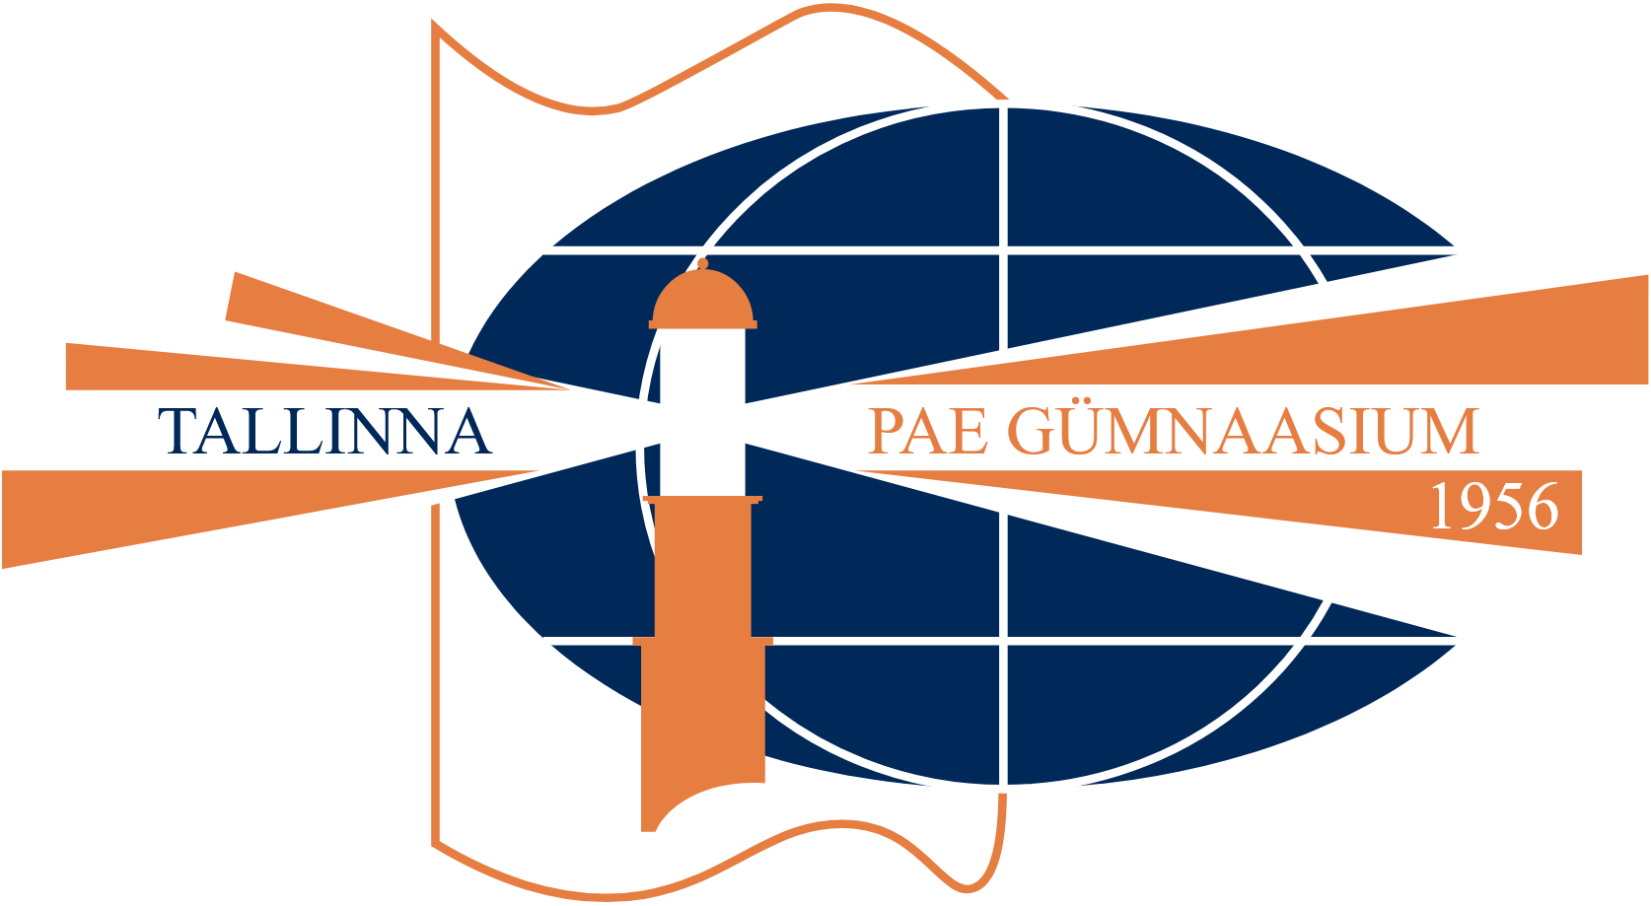
Логотип
TALLINNA PAE GÜMNAASIUM
9

Slide 11
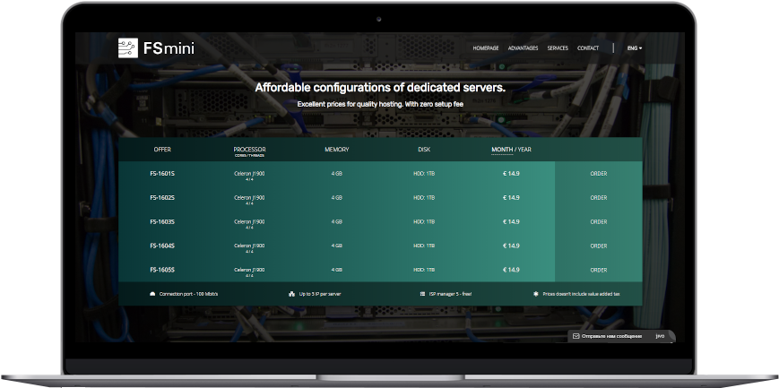
Основная версия
TALLINNA PAE GÜMNAASIUM
9

Slide 12
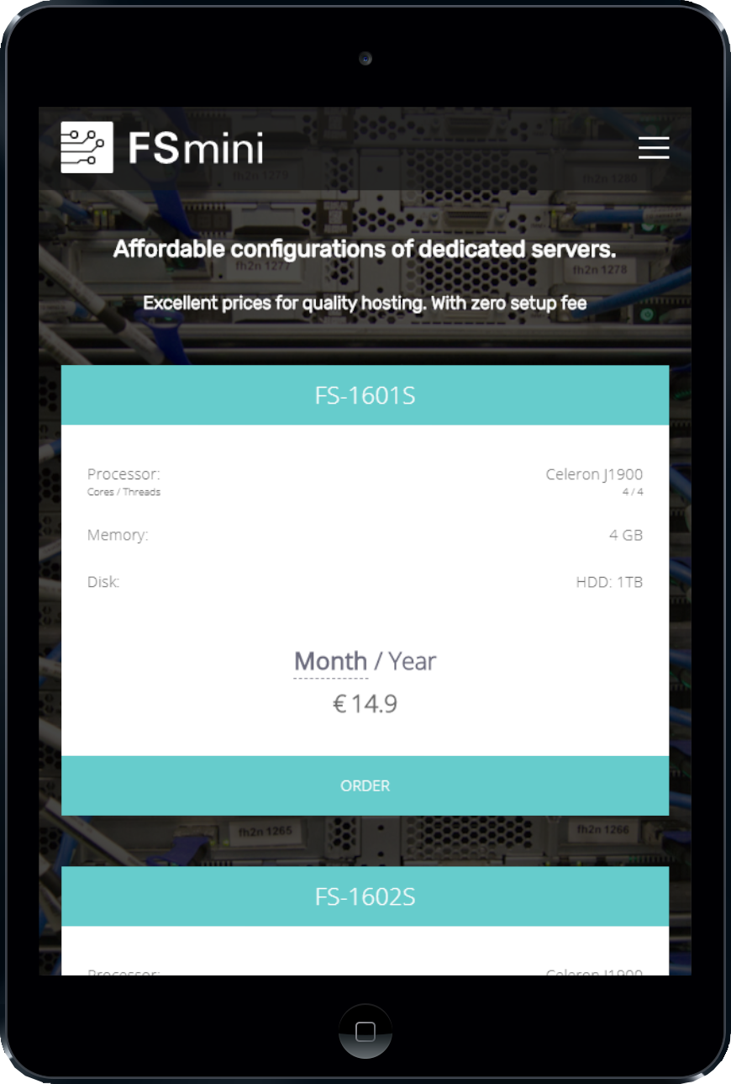
Мобильная версия
TALLINNA PAE GÜMNAASIUM
10

Slide 13
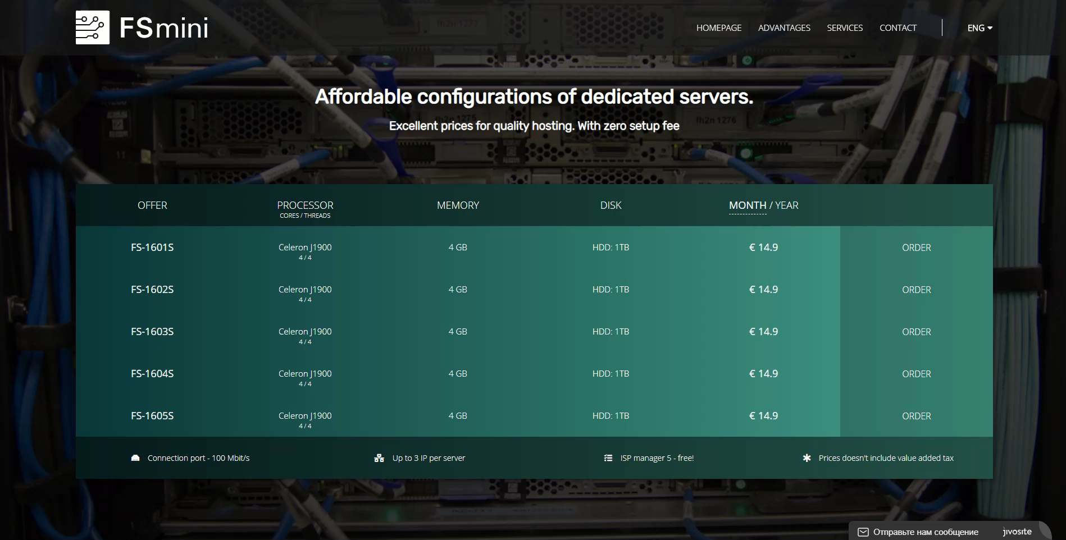
AOS animation

Slide 14
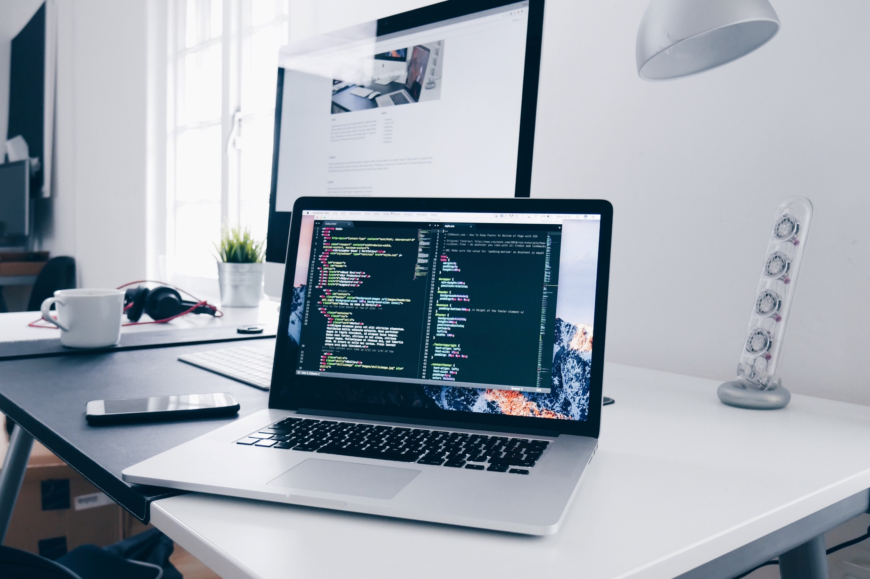
Funktsionaal
12

Slide 15
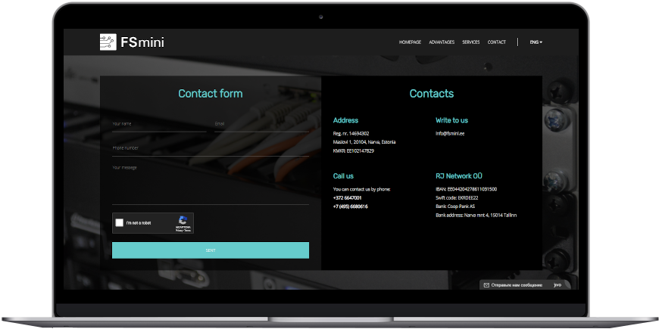
Ühenduse vorm
13

Slide 16
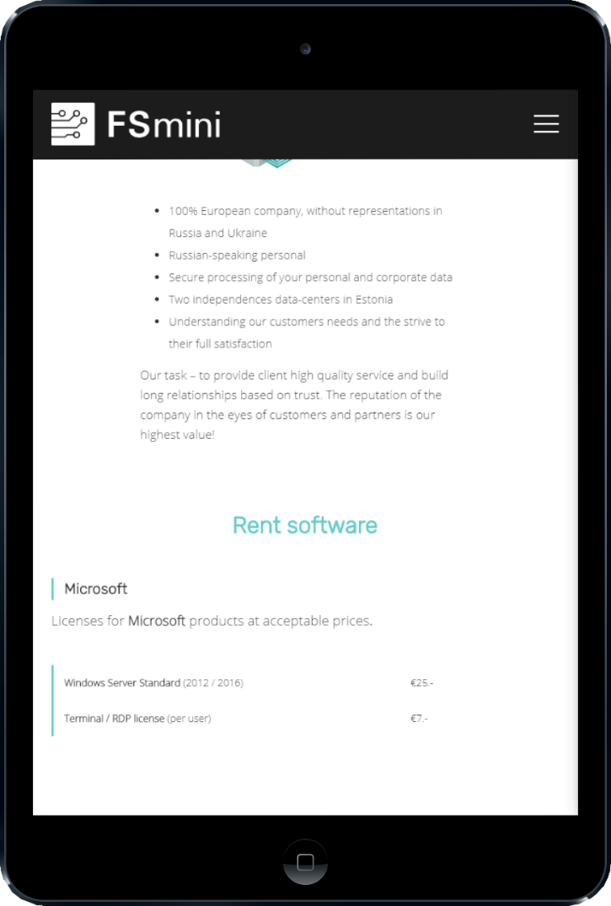
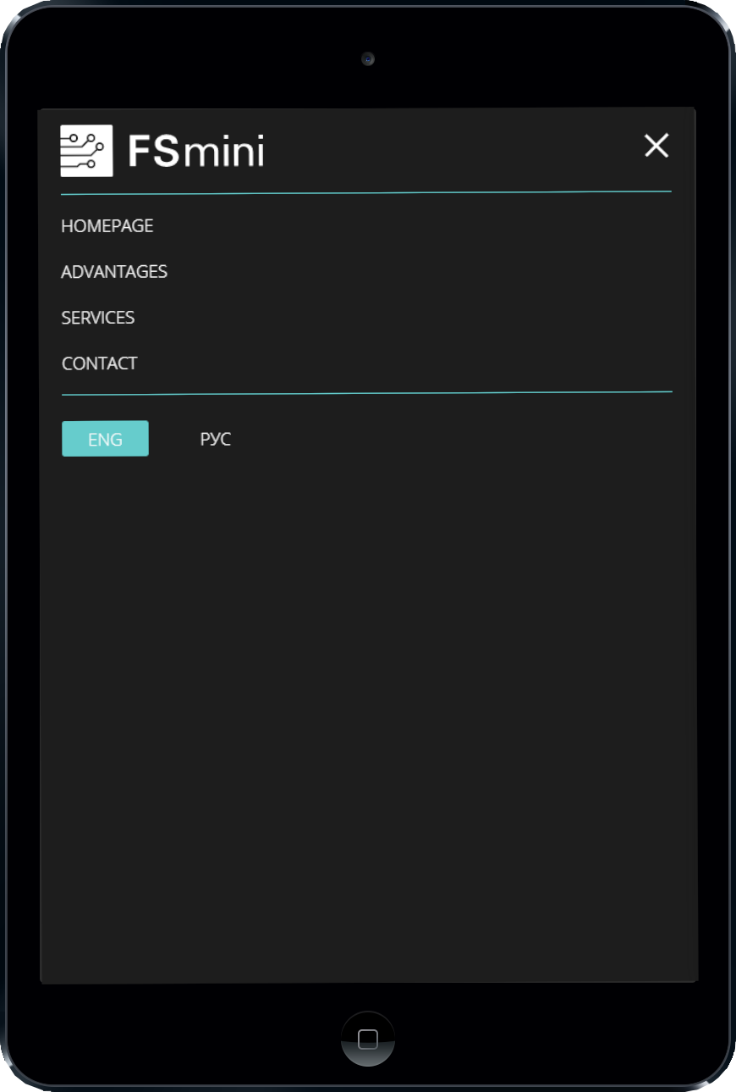
Navigeerimismenüü
19

Slide 17
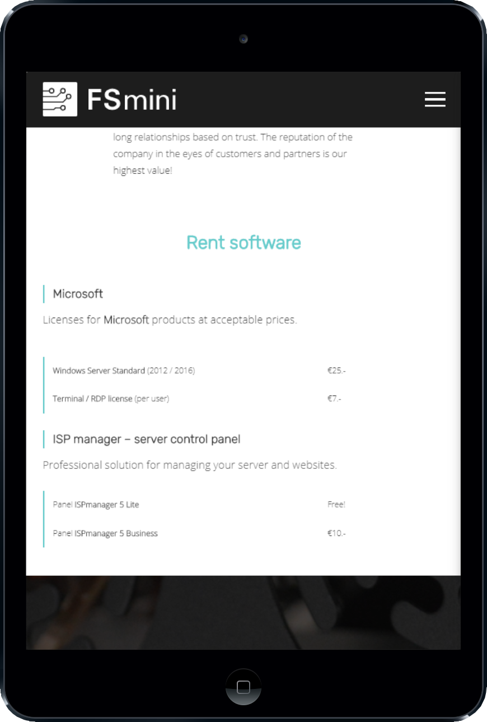
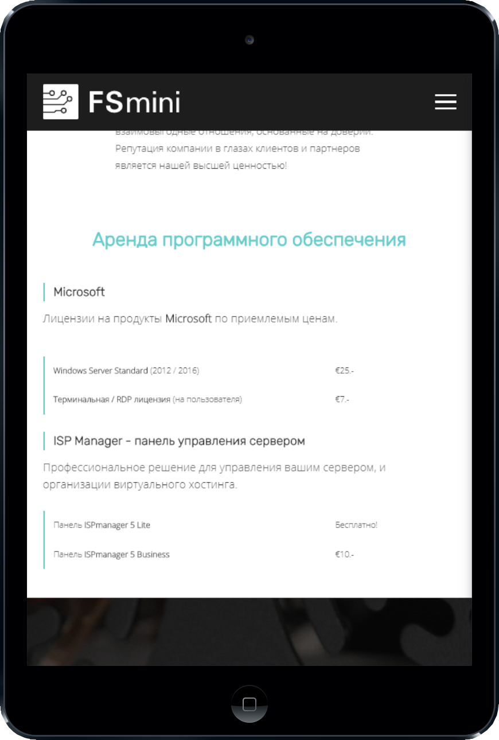
Inglisekeelne versioon
Venekeelne versiooni
25

Slide 18
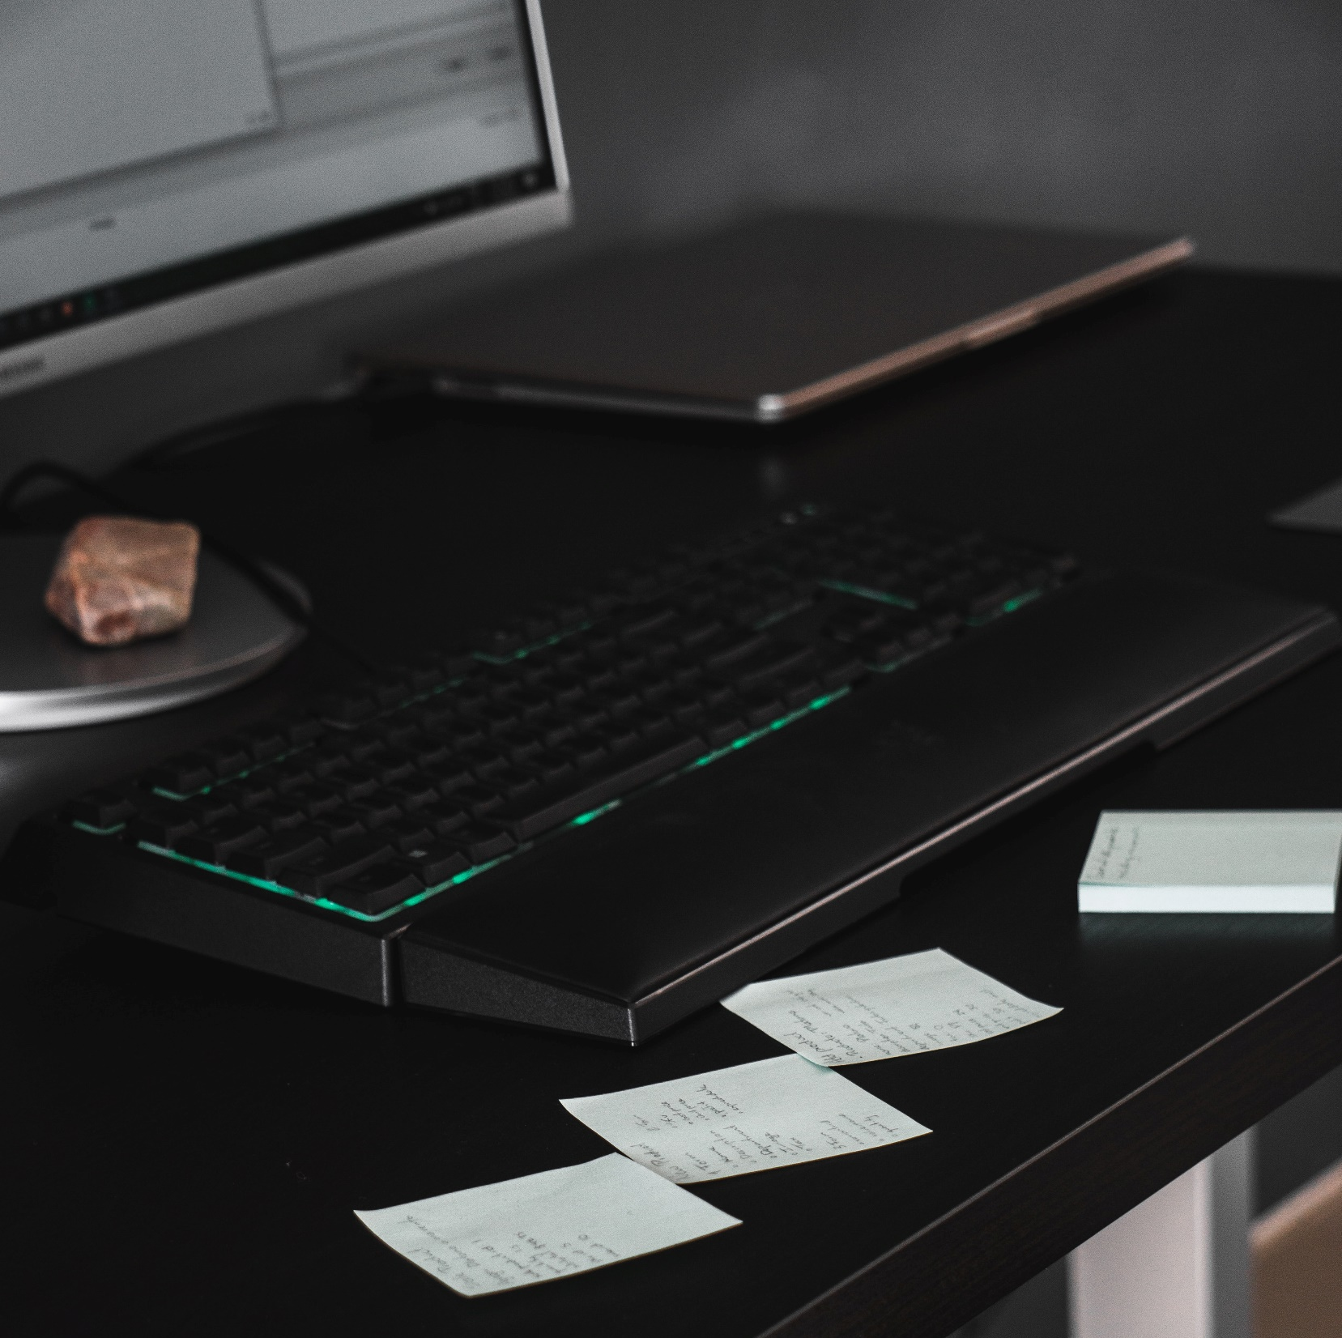
Tulemused:
FSmini-projekti loomine
CMS MODX-i uurimine
Funktsionaal
Kujunduse loomine
26

Slide 19
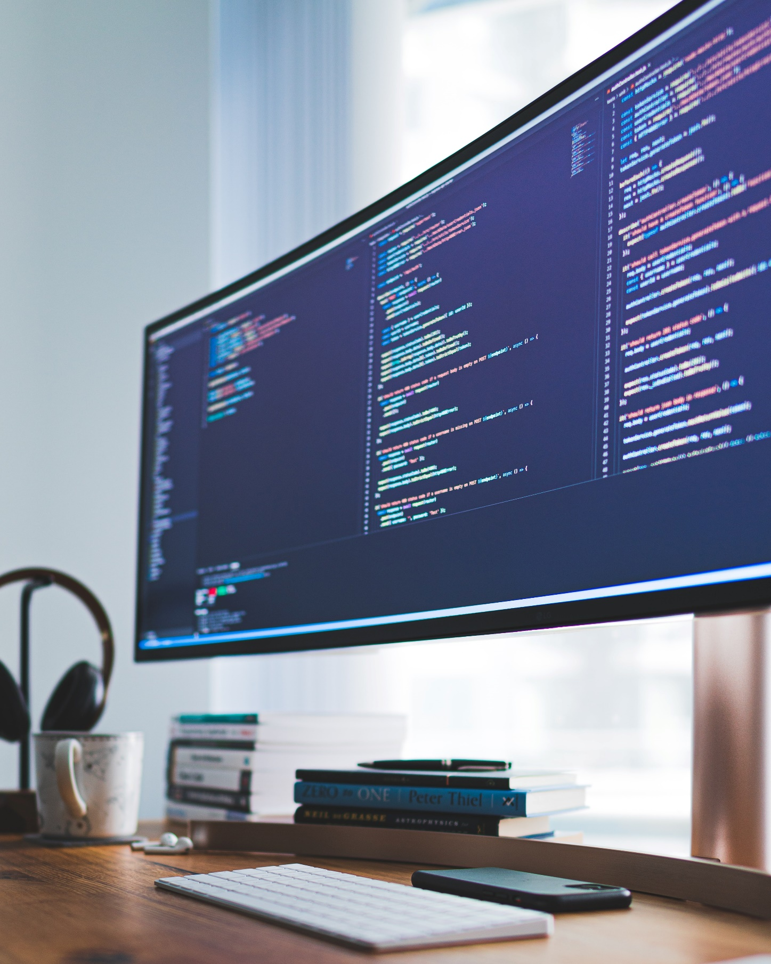
Perspektiivid:
JavaScript, OpenGL Shading language, WebGL
Teenuste ja funktsionaali laiendamine
27

Slide 20
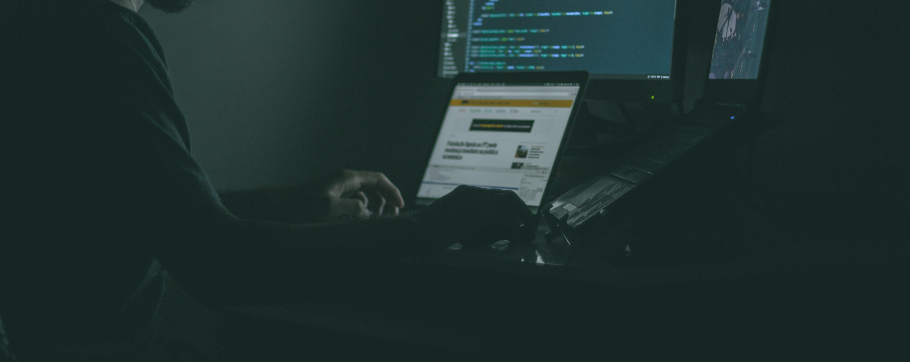
Tänan tähelepanu eest!

Slide 21

Причины:
Luua CMS-i abil kommertsveebi-lehte hostimisteenuste edendamiseks
3

